Slide 1
REHBERLİK PROGRAMLARININ GELİŞTİRİLMESİ
Prof.Dr.Mevlüt KAYA

Slide 2
Milli Eğitim Bakanlığı
İlköğretim ve Ortaöğretim Kurumlarının
HAFTALIK DERS ÇİZELGELERİ

Slide 3
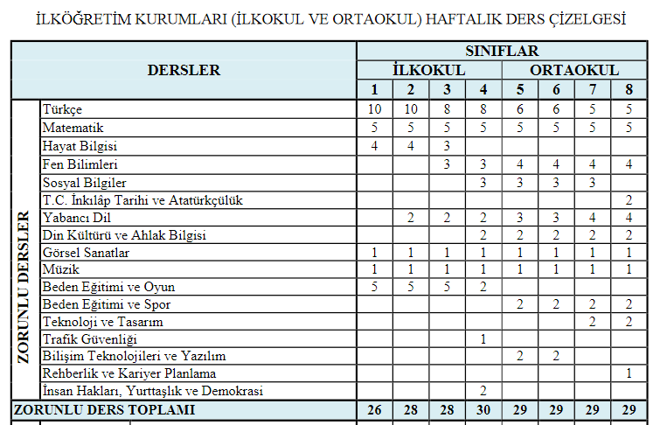
Ortaokul Rehberlik ve Kariyer Geliştirme Dersi Programı, 2022

Slide 4
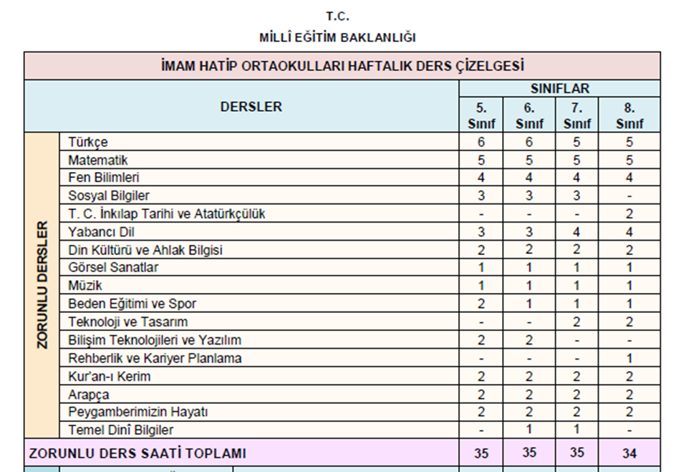
Ortaokul Rehberlik ve Kariyer Geliştirme Dersi Programı, 2022

Slide 5
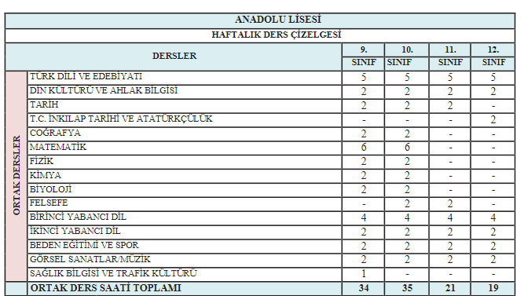

Ortaöğretim (Anaolu Lisesi) Rehberlik ve Yönlendirme Dersi Programı, 2022

Slide 6
MİLLÎ EĞİTİM BAKANLIĞI REHBERLİK HİZMETLERİ YÖNETMELİĞİ’NE (2014) GÖRE PLANLAMA GÖREVLERİ
MADDE 33 – Koordinatör rehberlik öğretmeninin görevleri:
Rehberlik servisinin hazırladığı yıllık çerçeve programının ve yıl sonu çalışma raporlarının birer örneğini eğitim kurumu müdürüne iletir.
MADDE 34 – Rehberlik öğretmeninin görevleri:
Yıllık çerçeve planını, bağlı olduğu Rehberlik ve Araştırma Merkezinin (RAM) hazırladığı çerçeve planı temel alarak eğitim kurumunun (okulun) türüne ve öğrencilerin ihtiyaçlarına göre hazırlar. Yıllık çerçeve planını ve yıl sonu çalışma raporunu Rehberlik ve Araştırma Merkezine iletilmek üzere eğitim kurumu müdürüne sunar.
Sınıf rehberlik planlarının hazırlanmasında, uygulanmasında, sınıf içi rehberlik uygulamalarının geliştirilmesinde sınıf rehber öğretmenlerine rehberlik eder.
MADDE 35 – Sınıf rehber öğretmeninin görevleri:
Eğitim kurumunun yıllık rehberlik planı çerçevesinde sınıfının yıllık çalışmalarını planlar. Bu planlamanın bir örneğini ders yılının ilk ayı içinde rehberlik servisine iletir; plan dâhilinde uygulamalarını gerçekleştirir.

Slide 7
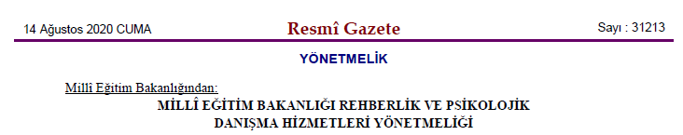

Slide 8
MİLLÎ EĞİTİM BAKANLIĞI REHBERLİK VE PSİKOLOJİK
DANIŞMA HİZMETLERİ YÖNETMELİĞİ (2020)
Okul rehberlik ve psikolojik danışma programı:
Eğitim kurumunun (okulun) tür, kademe, özellikleri ile öğrencilerin ihtiyaçları, gelişim dönemi özellikleri ve risk altındaki öğrenciler dikkate alınarak hazırlanan, ortak bir anlayış ve iş birliği içerisinde uygulanan ve kanıta dayalı olarak değerlendirilen programı.
Sınıf rehberlik programı:
Öğrencilerin sosyal duygusal, akademik ve kariyer gelişim alanlarına yönelik olarak belirlenmiş kazanımların sınıflarda grup etkinlikleri yolu ile öğrencilere sistemli bir şekilde sunulmasını amaçlayan program.
Sınıf rehberlik planı:
Sınıf rehber öğretmeni tarafından her eğitim öğretim yılı için okul rehberlik ve psikolojik danışma programı ile sınıfının rehberlik ihtiyaçları dikkate alınarak hazırlanan, sınıf rehberlik programı çerçevesinde uygulanacak rehberlik etkinliklerini ve yürütülecek faaliyetleri içeren plan.

Slide 9
Okul Rehberlik ve Psikolojik Danışma Programı
İhtiyaç analizi
MADDE 8 – (1) Programın tasarlanması sürecinde her eğitim öğretim yılı mayıs ayında test ve test dışı teknikler kullanılarak öğrencilerin rehberlik ve psikolojik danışma hizmetlerine ilişkin ihtiyaçları belirlenir.
İhtiyaç analizi: Test ve test dışı teknikler kullanılarak öğrencilerin rehberlik ve psikolojik danışma ihtiyaçlarını belirlemeye yönelik sürecidir
Hedeflerin belirlenmesi
MADDE 9 – (1) Rehberlik ve psikolojik danışma hizmetleri kapsamında genel hedefler Bakanlıkça, yerel hedefler rehberlik ve psikolojik danışma hizmetleri il yürütme komisyonlarınca, özel hedefler eğitim kurumlarınca belirlenir.

Slide 10
Okul Rehberlik ve Psikolojik Danışma Programı
Okul rehberlik ve psikolojik danışma programının hazırlanması
MADDE 10 – (1) Okul rehberlik ve psikolojik danışma programında;
a) Genel, yerel ve özel hedeflere,
b) Gelişimsel ve önleyici hizmetler, iyileştirici hizmetler ve destek hizmetlere,
c) Okuldaki tüm öğrencileri kapsayacak faaliyetlere,
ç) Değerlendirme süreçlerine,
yer verilir.
Psikoeğitim programı:
Önleyici ve eğitsel nitelikte, beceri kazandırmayı amaçlayan, sistematik olarak yapılandırılmış oturumlardan oluşan ve rehber öğretmen/psikolojik danışman tarafından uygulanan programı.

Slide 11
Uygulama ve değerlendirme
MADDE 11 –
(1) Eğitim kurumlarında (okullarda) rehberlik ve psikolojik danışma hizmetleri; gelişimsel ve önleyici hizmetler, iyileştirici hizmetler ve destek hizmetler esas alınarak sunulur.
(2) Rehberlik ve psikolojik danışma hizmetleri; bireysel ve grupla psikolojik danışma ve rehberlik, psikoeğitim programı uygulama, akran temelli çalışmalar, bireyi tanıma tekniklerini uygulama, seminer, panel, konferans, kurs ve gezi düzenleme, sınıf rehberliği çalışmaları ile yayın hazırlama gibi faaliyetlerle yürütülür. İhtiyaç halinde bu hizmetler çevrimiçi bilgi teknolojileri kullanılarak uzaktan verilebilir.
(3) Okul rehberlik ve psikolojik danışma programı; ders yılı boyunca rehber öğretmen/psikolojik danışman, sınıf rehber öğretmenleri, öğretmenler ve eğitim kurumu yöneticileri ile iş birliği içerisinde uygulanır ve programın etkililiği ders yılı sonunda kanıta dayalı olarak değerlendirilir.

Slide 12
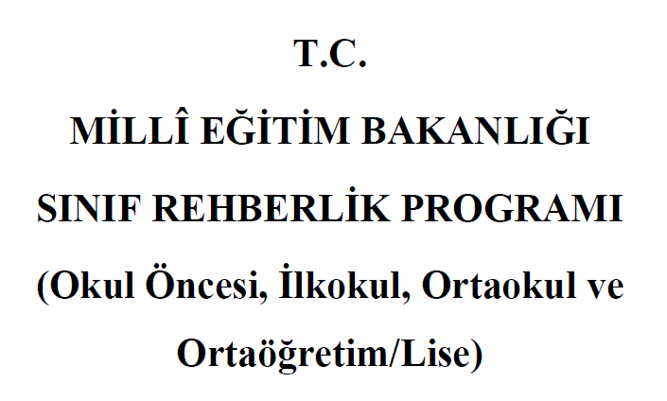


Slide 13





Slide 14
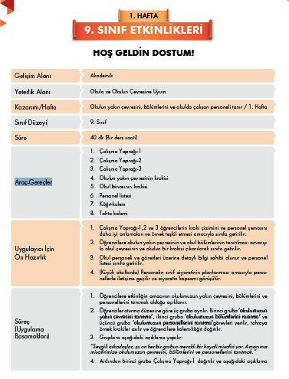
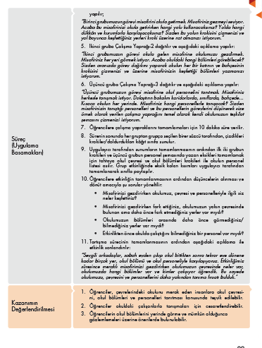
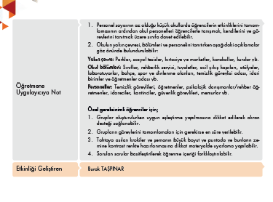

Slide 15
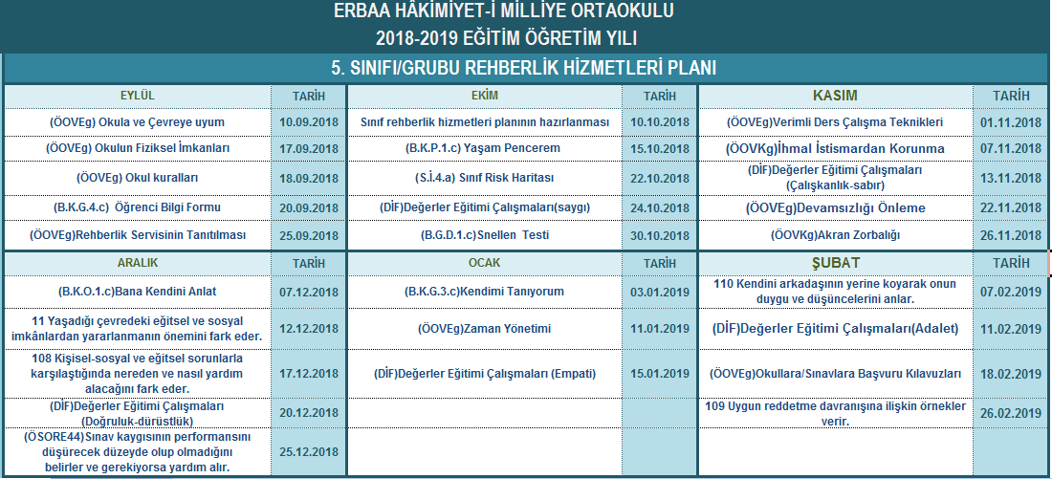
…………………………………………

Slide 16
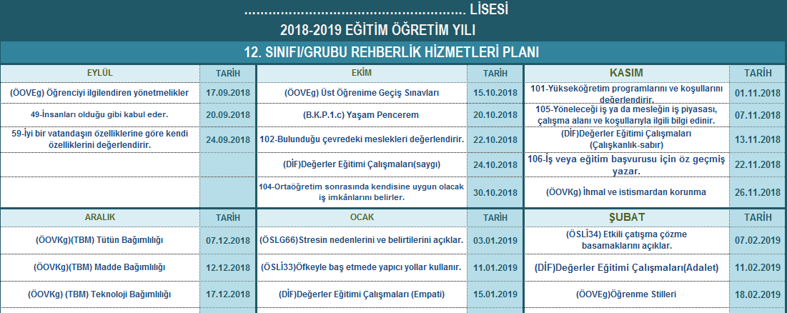

Slide 17
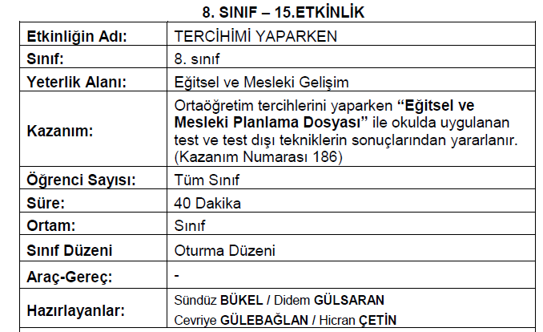

Slide 19
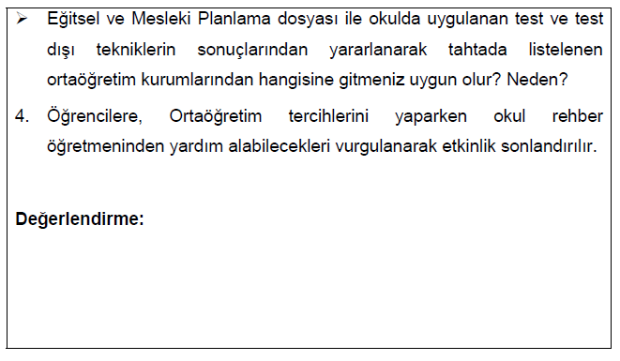

Slide 20
Psikolojik Danışma ve Rehberlik Hizmetleri Yaklaşımları
Psikolojik Danışma ve Rehberlik Hizmetleri Yaklaşımları
Kriz yönelimli PDR yaklaşımı
İyileştirici-çare bulucu PDR yaklaşımı
Önleyici PDR yaklaşımı
Gelişimsel PDR yaklaşımı

Slide 21
İşlevlerine Göre PDR Yaklaşımları
Kriz yönelimli PDR yaklaşımında, bireye yaşamının çeşitli dönemlerinde meydana gelen olağanüstü olaylar ve kriz durumlarında yardım edilmesi esastır.
İyileştirici-çare bulucu PDR yaklaşımı, bireyin eksik yanları veya hatalı davranışları üzerine odaklanır ve bunları tamamlayıcı bir rol üstlenir.
Önleyici PDR yaklaşımı, kriz yönelimli ve iyileştirici-çare bulucu PDR anlayışlarının sınırlılıklarını giderme amacıyla ortaya çıkmıştır.
Gelişimsel PDR Yaklaşımı, öğrencilerin içinde bulundukları yaş ve gelişim dönemlerinin bir gereği olarak yerine getirmeleri gereken gelişim görevlerini öngörür.

Slide 22
Gelişimsel PDR yaklaşımı:
Rehberliğin bir eğitim programına yönelme ya da meslek seçimi sorunları ile sınırlandırılmasına ve kriz durumlarında düzeltici-çare bulucu yardımlar vermesi temeline dayalı anlayışlara bir tepki olarak gelişmiştir.
Gelişimsel PDR yaklaşımı, öğrencilerin içinde bulundukları yaş ve gelişim dönemlerinin bir gereği olarak yerine getirmeleri beklenen bazı gelişimsel görevlerin olduğu gerçeğinden hareketle, PDR hizmetleri yoluyla çocuklara bu gelişimsel görevlerini başarı ile yerine getirmeleri için sistemli ve programlı bir şekilde yardım etmeyi öngörür.

Slide 23
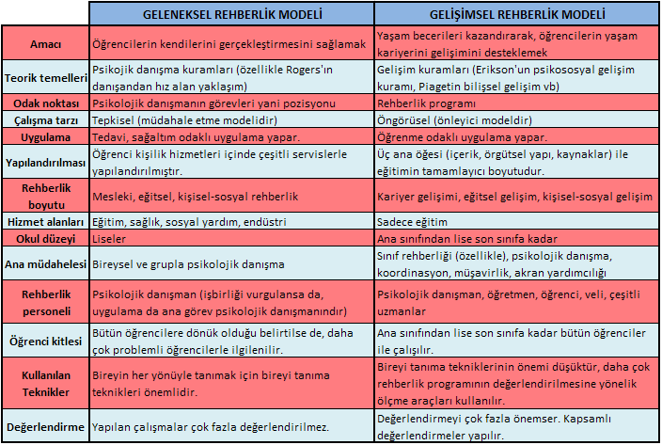

Slide 24
REHBERLİK MODELLERİ
Servis
(Hizmetler)
Modeli
Süreç
Modeli
Danışmanların rehberlik hizmetlerini daha çok terapötik ve klinik yönelimli bir anlayışa dayalı olarak yapılan model.
Görevler Modeli
Danışmanın PDR hizmetleri çerçevesinde kendisinden beklenen rol ve görevleri yerine getirmeleri beklenir.
Bireyi tanıma, oryantasyon, bilgi verme, konsültasyon, psikolojik danışma gibi hizmet alanlarını içerir.
  Öğrencilerin gelişim özelliklerine ve ihtiyaçlarına dayalı öğrenci yeterliliklerini gerçekleştirmeyi amaçlayan modeldir.
Kapsamlı PDR Modeli

Slide 25
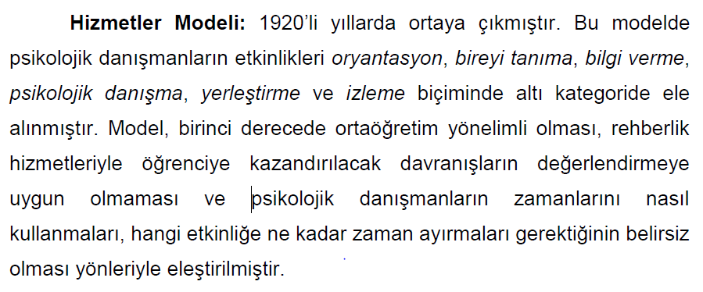
Servis-

Slide 26
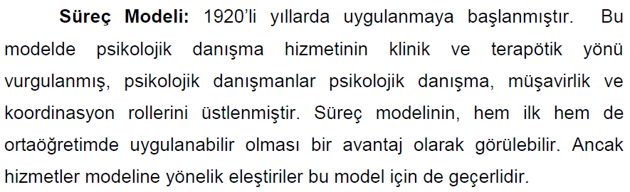

Slide 27
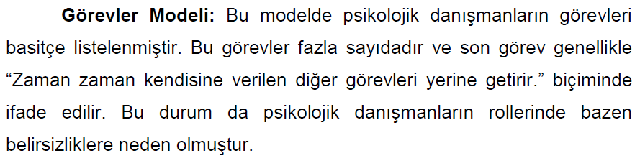

Slide 28
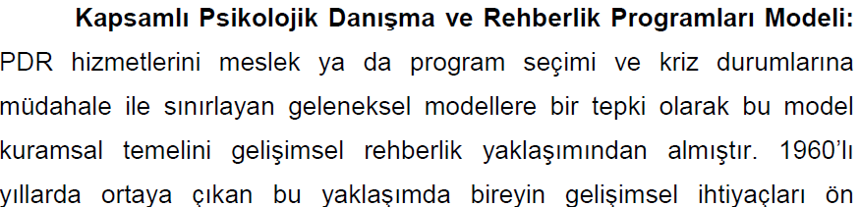

Slide 29
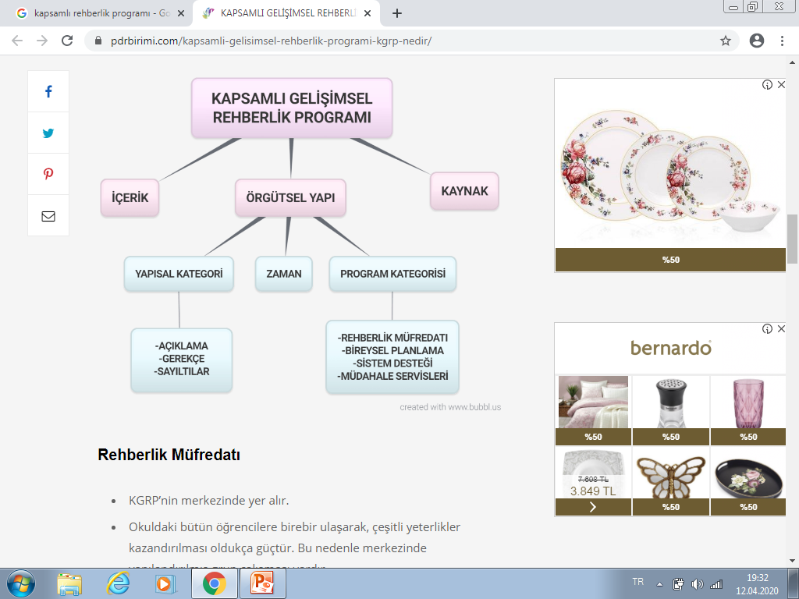
Kapsamlı rehberlik programları modelinin ortaya çıkmasında hangi nedenlerin rolü olmuştur?
Psikolojik danışma ve rehberliğin işlevini sadece üst okul ve meslek seçimi ya da kriz durumlarında müdahale etme şeklinde formüle eden geleneksel PDR yaklaşımlarına tepki olarak 1960'li yıllarda gündeme gelen Gelişimsel Rehberlik Yaklaşımı bağlamında 1980’li yıllarda ABD.’nde Kapsamlı Rehberlik Programları Modeli ortaya çıkmıştır.
Üç temel unsurdan oluşmaktadır:
1.İçerik
2. Yapı
3. Kaynak

Slide 30
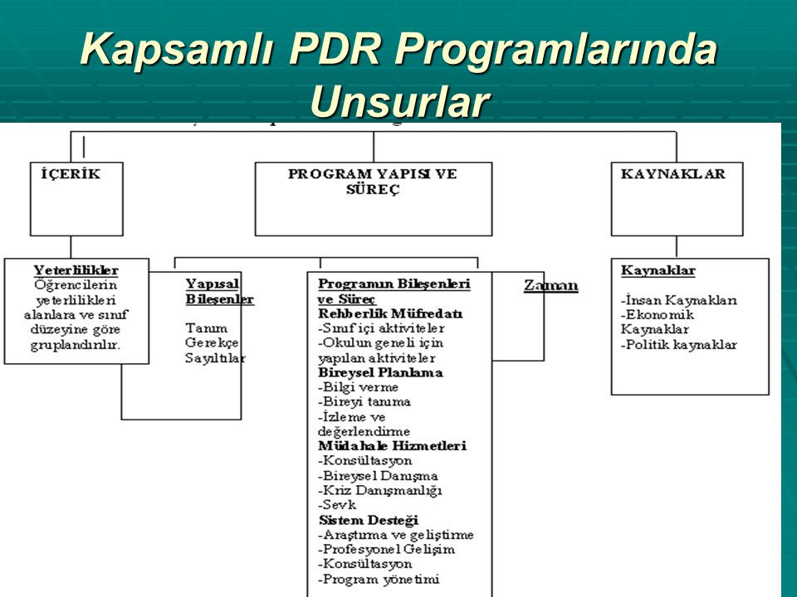

Slide 31
Kapsamlı Rehberlik Programları Modeli
Kapsamlı rehberlik programları modelinin diğer geleneksel modellere göre daha üstün yanları bulunmakla birlikte ülkemizde bu modelin uygulanabilirliği konusunda şu değerlendirmeler yapılmaktadır:
1. Bu programlar gelişimsel ve birbiri üstüne inşa edilen faaliyetlerden oluşur. Yani, ilköğretim birinci sınıftan 12. sınıfa kadar uzanan ardışık bir programdır. Fakat, ülkemizde rehberlik hizmetleri öteden beri daha çok ortaöğretim düzeyinde uygulana gelmiştir.
2. Bu programlar okuldaki tüm personelin (okul psikolojik danışmanları, öğretmenler, yöneticiler) aktif katılım ve işbirliğini gerektirir. Bu durumda, tüm personelin rehberlik hizmetleri ile ilgili temel kavramları ve anlayışı kazanmış olmaları gerekir.
3. Rehberlik müfredatının (sınıf rehberlik etkinliklerinin) uygulanabilmesi için okul psikolojik danışmanlarına ders saati ayrılması gerekmektedir. Ancak, ilköğretim okullarında rehberlik etkinlikleri için ayrılmış bağımsız bir ders saati bulunmamaktadır.

Slide 32
Kapsamlı Rehberlik Programları Modeli
4. Bu programların hazırlanması ve etkili bir şekilde uygulanması için okul psikolojik danışmanlarının program geliştirme ile ilgili bazı temel kavram ve becerileri kazanmaları gerekmektedir.
5. Bu program, okul psikolojik danışmanlarının geleneksel "terapist" rolünden ayrılarak okul-eğitim sistemi içinde (ki sınıf rehberlik etkinlikleri bunu gerektirir) sınıflarda bilgi verici danışmanlık hizmetlerini de yürütmesini gerektirir.
6. Bu programın uygulanabilmesi için, okuldaki öğrenci mevcuduna göre belli bir sayıda okul psikolojik danışmanın bulunması dolayısıyla okullarda yeterli sayıda danışmanın görevlendirilmesi gerekmektedir.
7. Sınıfların oldukça kalabalık olması da, bu programın etkililiğini düşürücü bir rol oynayabilir.

Slide 33
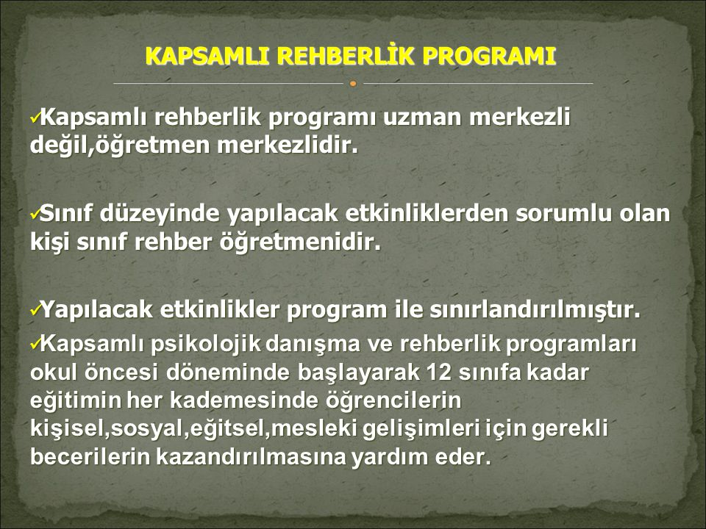

Slide 34
Etkili Rehberlik Programının Özellikleri
Etkili bir program sistematik olmalıdır.
Etkili bir program taşınabilir olmalıdır.
Etkili bir program uygulanabilir olmalıdır.
Etkili bir program garantili olmalıdır.

Slide 35
Etkili bir rehberlik programın özellikleri
1. Etkili bir program sistematik olmalıdır :
Günümüzde rehberlik programları aktif ve sistematik olarak öğrenci ihtiyaçlarını belirlemelidir. Rehberlik programı öğrenci gelişim dönemlerini göz önüne almalıdır.
Okul psikolojik danışmanları tek başlarına rehberlik programının üstesinden etkili ve yeterli bir şekilde gelemezler.
Anne- babalar, öğretmenler, yöneticilerde programda etkin rol oynamalıdır.
Ayrıca, rehberlik etkinlikleri okulun tüm eğitim programının ayrılmaz bir parçası olarak programlanmış olmayı gerektirir.
2. Etkili bir program taşınabilir olmalıdır :
Toplumsal hareketliliğin bir sonucu olarak çocuklar sık sık bir okuldan diğerine geçerler.
Diğer dersler de devamlılığının sağlandığı gibi rehberlik hizmetleri de tutarlı ve sürekli olmalıdır.

Slide 36
Etkili bir rehberlik programın özellikleri
3. Etkili bir program uygulanabilir olmalıdır:
Rehberlik programı ulaşılabilir amaçları içermeli, uygulanması için eldeki kaynakların ne derece yeterli olduğu değerlendirmelidir.
Gerçekleştirilemeyecek bir program hazırlanmalıdır.
4. Etkili bir program "garantili" olmalıdır :
Öğrencilere ve velilere programda yer alan gerekli etkinlikleri katıldıkları takdirde belirli alanlarda yeterlilik kazanacakları konusunda bir güvence verilebilmelidir.

Slide 37
Programlara Genel Olarak Bakıldığında Hangi Sınırlılıkları Taşıdıkları Görülmektedir?
Okullarımızdaki rehberlik programlarına genel olarak bakıldığında şu sınırlılıkları da taşıdıkları görülmektedir:
1. Okul PDR programları genellikle çeşitli test ve test dışı tekniklerin ve bazı sınıf etkinliklerin uygulanmasının aylara göre dağılımını gösteren bir zaman çizelgesi ve önemli gün ve haftaları kutlama takvimi olarak görülmektedir.
2. Okul PDR programları, rehberlik ve araştırma merkezlerinin hazırladığı "Çerçeve programların" dışına pek çıkamamaktadır. Bu durum, çağdaş bir rehberlik programının nasıl hazırlanacağı konusundaki anlayış ve kavramsal bilginin yeterli olmamasına bağlanabilir.
3. Okul PDR programları, bir eğitim bölgesindeki tüm okullarda neredeyse benzer biçimde uygulanmaktadır.
4. Mevcut PDR programlarında öğrencilere kazandırılacak yeterlilikler, öğrenci ihtiyaçlarını belirlemeye yönelik sistemli bir çalışmadan çok genellikle subjektif öngörülere dayalı olarak belirlenmektedir.

Slide 38
Programlara Genel Olarak Bakıldığında Hangi Sınırlılıkları
Taşıdıkları Görülmektedir?
5. Okul PDR programları, öğrencilere kazandırmayı amaçladığı yeterliliklere ne ölçüde ulaşılıp ulaşılmadığını değerlendirme geleneğine sahip değildir.
6. Çağdaş bir okul, PDR programının uygulanabilmesinde okuldaki tüm personelin işbirliği yapmasını gerektirir. Mevcut programların okuldaki diğer personelle işbirliğini yeterince vurguladığını söylemek güçtür.
7. Çağdaş bir okul PDR programının okulun tüm eğitim programının ayrılmaz bir parçası olması beklenirken; mevcut rehberlik programları okulda ayrı ve bağımsız bir program görüntüsü vermektedir.

Slide 39
Ülkemizde mevcut rehberlik uygulamalarında geleneksel program anlayışının yerine :
Öğrencilerin ihtiyaçlarından hareket eden,
Bu ihtiyaçları uygulanabilir bir rehberlik programına yansıtan,
Genel ve belirsiz amaç ifadelerinden ziyade belirgin ve ölçülebilir amaçlar içeren,
Okuldaki tüm personelin aktif katılımını sağlayan,
Öğrencilerin problemlerini çözme yaklaşımından çok;
gelişimsel bir yaklaşımla okuldaki tüm öğrencilere rehberlik hizmeti götürme anlayışını benimseyen daha fonksiyonel bir rehberlik programı anlayışının benimsenmesi önem taşımaktadır.

Slide 40
OKUL PSİKOLOJİK DANIŞMA VE REHBERLİK PROGRAMLARININ HAZIRLAMASI
Öncelikle bu programı oluşturacak kişilerin (görevlilerin) belirlenmesi gerekmektedir.
Ülkemizde yürürlükte bulunan MEB Rehberlik ve Psikolojik Danışma Hizmetleri Yönetmeliğine göre okullarda rehberlik ve psikolojik danışma hizmetlerinin planlanmasından Rehberlik ve Psikolojik Danışma Hizmetleri Yürütme Komisyonu sorumludur.
Okul Rehberlik Hizmetleri Yürütme Komisyonu üyeleri :
- Okul müdürü
- Müdür yardımcıları
- Rehberlik psikolojik danışma servisi psikolojik danışmanları
- Sınıf rehber öğretmenlerinden her sınıf seviyesinden seçilecek en az birer temsilci
- Disiplin kurulundan bir temsilci
-Okul-aile birliği ve okul koruma derneğinden birer temsilci ve okul öğrenci temsilcisi yer almaktadır.

Slide 41
PDR Programı Hazırlama Süreci:
Programın tanımının yapılması
Program hazırlayacak rehberlik programı kurulunu oluşturma
Programla ilgili görev ve zaman çizelgesi oluşturma
Yöneticilerin katılımı
Öğretmenlerin katılımı
İhtiyaç analizi yapma
Bölgeye özgü rehberlik standartları tanımlama
Etkinlikler hazırlama ve seçme
Görev dağılımı yapma
Zaman görev analizi yapma
Program değerlendirme ölçütleri belirleme ve hazırlama
Program değerlendirmesi yapılarak dönüt alma

Slide 42
Okul Psikolojik Danışma ve Rehberlik Programının Hazırlanması
1. Programın Tanımı
2. Programın Gerekçesi
3. Programın Temel Kabulleri
4. Öğrencilerin Rehberlik İhtiyaçlarının Belirlenmesi
5. Öğrencilerin Yeterliliklerinin ve Göstergelerinin Belirlenmesi
6. Öğrencilerin Yeterliliklerinin Kim Tarafından Nasıl Kazandırılacağının Belirlenmesi
7. Uygulama Planının Hazırlanması

Slide 43
Öğrencilerin İhtiyaçlarının Belirlenmesinde Uygulanan Yöntemler
İhtiyaç belirleme anketinin uygulanması; Öğrencilerin hangi konularda rehberlik hizmetlerine ihtiyaç duyduklarına ilişkin maddelerden oluşur.
Uygulanan test ve test dışı tekniklerin sonuçlarından yararlanma; Öğrencilerin ihtiyaçlarının belirlenmesinde, çeşitli test ve test dışı ölçme tekniklerinin sonuçlarından yararlanılabilir.
Bir önceki yıl uygulanan rehberlik programının incelenmesi; Bir önceki yıl okulda uygulanan rehberlik programının ne derece etkili olduğunun belirlenmesi, yeni programın oluşturulmasında önemli ipuçları sağlayabilir.
Öğrenci, öğretmen ve anne babaların görüşleri; İhtiyaç belirleme çalışmalarında gerek öğretmenlerin kendi aralarında, gerekse okul psikolojik danışmanı ile yapacakları işbirliği önemli bir noktadır.
Öğrenci yeterliliklerinin ve göstergelerinin belirlenmesi; Rehberlik programının uygulanması sonucunda kişisel-sosyal, eğitsel ve mesleki alanlarda gerçekleştirilecek amaçlardır.

Slide 44
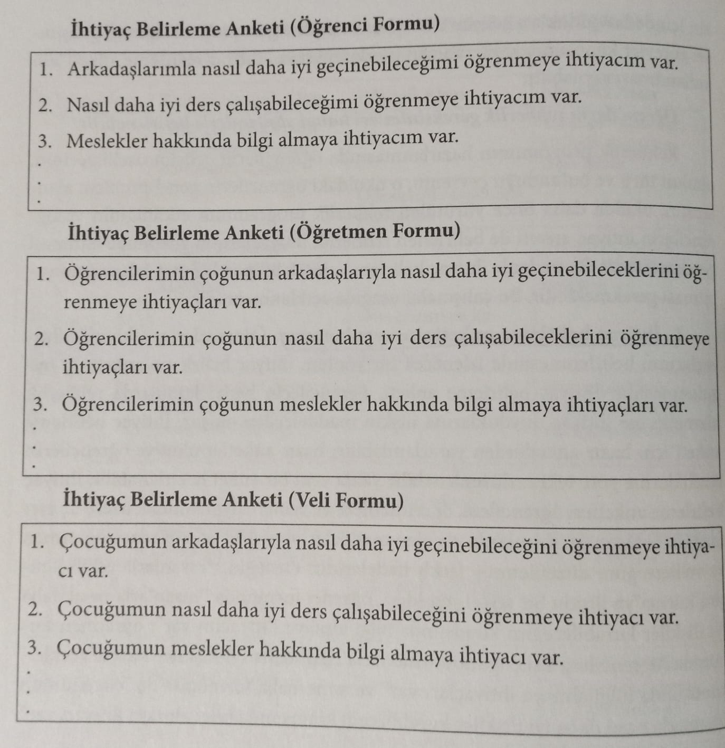

Slide 45
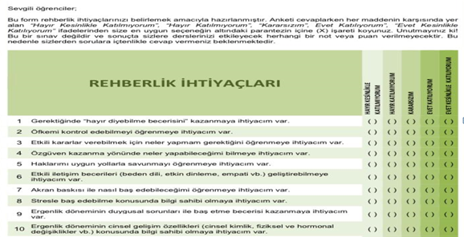

Slide 46
Gelişimsel Anlayışa Dayalı Rehberlik Programında öğrencilerin genellikle şu konularda yeterlik kazanmaları beklenmektedir,
Tanışma- Oryantasyon
Çalışma Becerileri ve Alışkanlıkları
Kendini Tanıma
İletişim Becerileri
Karar verme ve problem çözme
Arkadaş İlişkileri
Güdülenme
Çatışma Çözümü
Toplumsal Bütünleşme
Sağlık ve beden gelişimi
Mesleki Farkındalık ve Gelişim
Eğitimsel Planlama

Slide 47
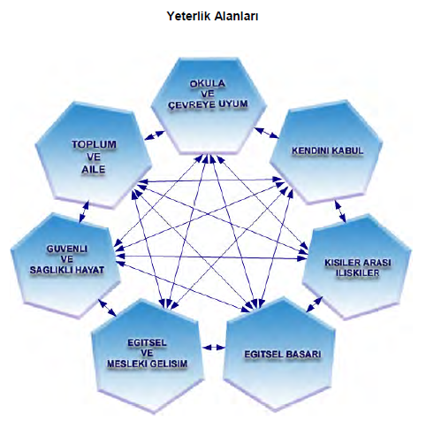

Slide 48
Gelişimsel Anlayışa Dayalı Bir İlköğretim PDR Programının Aşağıdaki Yeterlikleri Kazandırmaya Yönelik Olması Beklenmektedir;
Arkadaşları, öğretmenleri, anne-baba ve diğer yetişkinlerle olan ilişkilerinde olumlu duygular yaşama.
Kendi öğrenme yaşantılarında anlamlı sonuçlar çıkarma.
Kendine ve bireysel değerlerine ilişkin olumlu tutumlar geliştirme ve bunu sürdürme.
Kendi değerlerinin farkına varma ve çok yönlü karmaşık toplumda yaşam için gerekli olan değerleri geliştirme.
Yaşama ilişkin olumlu tutumlar geliştirme.
Kendi davranışlarından sorumlu olduklarını anlama.

Slide 49
ÖĞRENCİ YETERLİKLERİNE ÖRNEK:
KİŞİSEL - SOSYAL ALAN
Konu: | Kişilerarası ilişkiler.
1. Sınıf: | Arkadaşları ile selamlaşmayı öğrenme.
2. Sınıf: | Arkadaşları ile neden alay etmemesi gerektiğini anlama.
3. Sınıf: | Arkadaşlarının kendisinden farklı özelliklere sahip olduğunu bilme.
4. Sınıf: | Arkadaş ilişkilerinde karşılıklı uzlaşmanın önemini anlama.
5. Sınıf: | Arkadaşları zor durumda kaldığında onlara yardım etmenin gereğini anlama.
6. Sınıf: | Yetişkinlerle nasıl daha iyi ilişkiler kurabileceğini bilme.
7.Sınıf: | Arkadaş ilişkilerini olumsuz yönde etkileyen davranışlarını fark etme.
8. Sınıf: | İnsanlar arası iletişimi güçleştiren faktörleri bilme.

Slide 50
EĞİTSEL ALAN
Konu: | Verimli ders çalışma.
1. Sınıf: | Okul ve derslere karşı olumlu tutum geliştirme.
2. Sınıf: | Ödevlerini zamanında yapabilme.
3. Sınıf: | Günlük ve haftalık ders çalışma planı yapabilme.
4. Sınıf: | Ders çalışırken konunun ana hatlarını çıkarabilme.
5. Sınıf: | Sınavlara hazırlanırken göz önüne alınacak noktaları bilme.
6. Sınıf: | Etkili öğrenme yöntemlerini bilme.
7. Sınıf: | Dersi nasıl daha iyi dinleyebileceğini bilme.
8. Sınıf: | Sınavlarda nasıl daha başarılı olabileceğini bilme.

Slide 51
Mesleki yeterlilikler
Konu : Mesleki Gelişim
1. sınıf : Çevresindeki kişilerin yaptıkları işleri bilme
2. sınıf : Çeşitli mesleklerde yapılan işleri bilme
3. sınıf : Hayalindeki seçmek istediği meslekleri sıralama
4. sınıf : Bütün mesleklerin değerli olduğunu anlama
5. sınıf : İlgisi ve yeteneğine göre gideceği okulu anlama
6. sınıf : İlgi duyduğu alanlara göre meslekleri sıralama
7. sınıf : Yetenekli olduğu alanlara göre meslekler sıralama
8. sınıf : İlgisi ile meslekler arasındaki ilişkiyi farketme

Slide 52
Eğitsel rehberlik alanında 6.sınıf düzeyi için verimli ders çalışma ve etkili öğrenme yolları konusunda bir rehberlik ihtiyacını karşılamak üzere oluşturulmuş öğrenci yeterlikleri ve göstergelerine ilişkin şöyle bir örnek verilebilir:
İhtiyaç Alanı: Eğitsel
Sınıf Düzeyi: 6. Sınıf
Konu: Verimli ders çalışma ve etkili öğrenme yolları
Yeterlik: Verimli ders çalışma ve etkili öğrenme yollarını öğrenme.
Yeterlik Göstergeleri:
Verimli ders çalışmayı engelleyen faktörleri söyleme.
Verimli ders çalışma ve etkili öğrenme yöntemlerini açıklama.
3. Verimli ders çalışma ve etkili öğrenme yöntemlerinin uygulanmasına ilişkin bir plan yapma.

Slide 53
Öğrenci yeterliklerinin kim tarafından ve nasıl kazandırılacağının belirlenmesi:
Belirlenen öğrenci yeterliklerinin öğrencilere kim tarafından hangi etkinliklerle kazandırılacağı hususu programın başarısını etkileyen faktörlerden biridir.
Aşağıda, okul psikolojik danışmanı ve öğretmenin yürütebileceği iki ayrı etkinlik örneği verilmiştir.,
Örnek Etkinlik 1: Öğretmen tarafından uygulanabilir
Konu: Alay Etme
Uygulayıcı: Sınıf Rehber Öğretmeni
Amaç: Başkalarına saygı duymayı öğrenme
Düzey: 6-12 yaş
İşlem: Aşağıdaki örnek durum öğretmen tarafından öğrencilere anlatılır.

Slide 54
Örnek Etkinlik 2: Öğretmen tarafından uygulanabilir
«Hasan uzun boylu, zarif bir çocuktu. Bir gün güzel bir çanta ile geldi. Cem bakmak için çantayı Hasan’ın elinden çekip aldı. Hasan Cem’e kızdı ve ‘‘Çantayı geri ver’’ dedi. Cem, ‘‘Al çantanı leylek’’ diyerek çantayı yere attı. Bu olaydan sonra bazı çocuklar ‘‘Hasan’a leylek’’ demeye başladılar.»
Aşağıdaki sorular öğrencilere sırayla sorularak grup tartışması başlatılır:
Bu durumda Hasan ne hissetmiş olabilir?
Hasan bu durumda ne yapmalı?
Size hiç isim takan oldu mu? Öyleyse siz ne hissettiniz?
Siz bir arkadaşınızı takma isimle çağırdınız mı?
Bu tartışmalardan sonra neler öğrendiniz?

Slide 55
Örnek Etkinlik 2: Okul psikolojik danışmanı tarafından uygulanabilir.
Amaç: Karar verme aşamalarını bilme
Uygulayıcı: Okul Psikolojik Danışmanı
Düzey: 4. sınıf ve üstü
İşlem:
Öğrencilere etkinliğin amacı açıklanır.
Poster tahtaya asılır.
Karar vermenin anlamı ve insan hayatındaki önemi ile ilgili bilgi verilir.
Posterde yer alan her basamak örneklerle açıklanır.
Öğrencilerin kendi yaşamlarındaki karar verme durumlarına bu basamakları uygulamaları istenerek, gönüllü öğrencilerin cevaplarını sınıfa yöneltilerek grup etkileşimi başlatılır.
Aşağıdakine benzer sorular sınıfa yöneltilerek grup etkileşimi başlatılır.
Daha önce yanlış kararlar verdiniz mi? Örnek verir misiniz? Sizce bu basamakları kullandıysanız verdiğiniz karar ve sonucu farklı olacak mıydı?
Verilecek kararı tanımlayın. Karardan beklediğiniz sonucu belirleyin. Bilgi toplayın. Seçenekleri ve bu seçeneklerin her birinin avantaj ve dezavantajlarını belirleyin. Kararınızı verin.

Slide 56
Uygulama planının hazırlanması:
Öğrenci yeterliliklerinin hangi rehberlik etkinlikleri yoluyla kazandırılacağının belirlenmesi gerekmektedir.
Bunun için, yeterliklerin kazandırılmasında okul psikolojik danışmanının ve öğretmenlerin hangi etkinlikleri nasıl yürüteceklerini gösteren ayrıntılı bir çalışma planı çıkarılmalıdır.
Rehberlik programlarının hazırlanmasının bu aşamasında; öğrencilerin rehberlik ihtiyaçlarına dayalı olarak belirlenen öğrenci yeterlikleri göz önüne alınarak bir yıl boyunca uygulanacak olan okul rehberlik programının uygulama planı oluşturulur.
Bu uygulama planında bir yıl boyunca, gerek sınıf düzeyindeki rehberlik faaliyetlerinin kimler tarafından hangi yöntem-araçlarla ve ne zaman yürütüleceği; gerekse okul rehberlik servisinin hangi çalışmaları hangi yöntem-araçlarla ve ne zaman yürüteceği yer alır. Kısaca, rehberlik servisi ve öğretmenlerin yapacağı rehberlik faaliyetleri yıllık bir takvime bağlanır.

Slide 57
Bu konuda öğretmenlerin rol ve görevleri:
Öğretmenin en önemli rolü okul psikolojik danışmanı ile işbirliği yapmasıdır, öğretmenler aktif görev alırlar ve destekleyici bir rol üstlenirler.
Öğretmenler, okul PDR uzmanlarını da motive edici güç sağlarlar.
Ayrıca öğretmenler, sınıftaki öğrencilere ilişkin gözlemlerini okul psikolojik danışmanıyla paylaşarak Öğrencilerin rehberlik ihtiyaçlarının belirlenmesine katkıda bulunurlar.
Böylece öğretmenin rehberlik programlarının hazırlanmasında bilgisine başvurulacak bilirkişi rolü de vardır.

Slide 58
Rehberlik programının hazırlanmasında öğretmenlerin rol ve görevleri:
Okul rehberlik programının hazırlanmasında öğretmenin en önemli rolü okul psikolojik danışmanı ile işbirliği yapmasıdır. Öğretmenin işbirliği ve desteği olmadan programın başarısı sınırlı kalacaktır.
Öğretmenler okul rehberlik kurulu bünyesinde oluşturulacak Rehberlik Programı Hazırlama ve Değerlendirme Ekibi’ne katılırlar ve rehberlik programının hazırlanmasında okul psikolojik danışmanı ile işbirliği yaparak aktif görev alırlar.
Ayrıca öğretmenin rehberlik programı destekleyici bir rolü vardır. Öğretmenlerin rehberlik programının işleyişinde okul psikolojik danışmanına verecekleri destek, danışmanı motive edici bir güç sağlayacaktır.

Slide 59
Rehberlik programının hazırlanmasında öğretmenlerin rol ve görevleri:
Öğretmenler, okul psikolojik danışmanının organize ettiği öğrencilerin rehberlik ihtiyaçlarının belirlenmesi aşamasında ihtiyaç belirleme anketi hazırlanmasına yardımcı olabilirler.
Öğrencilere ilişkin kendi gözlemlerini okul psikolojik danışmanı ile paylaşarak öğrencilerin rehberlik ihtiyaçlarının belirlenmesinde katkıda bulunabilirler.
Bu katkı, öğretmenin rehberlik programlarının hazırlanmasında bilgisine başvurulacak bir bilirkişi rolünde vurgular böylelikle, kendilerinin de içinde yer aldıkları ve çalışma ekibi tarafından oluşturulan programın uygulanmasında daha fazla rol ve sorumluluk alabileceklerdir.

Slide 60
Rehberlik programının hazırlanmasında öğretmenin ne gibi görevleri vardır?
MEB, Rehberlik ve Psikolojik Danışma Hizmetleri Yönetmeliği’nde de sınıf rehber öğretmenleri rehberlik programına ilişkin görevleri şu şekilde ifade edilmektedir:
Sınıf rehber öğretmeni; okulun rehberlik ve psikolojik danışma programı çerçevesinde sınıfın yıllık çalışmalarını planlar ve bu planlamanın bir öğrenci rehberlik servisine verir.
- Rehberlik için ayrılan süre de sınıfa girer sınıf rehberlik çalışmaları kapsamında eğitsel ve mesleki rehberlik etkinliklerini, rehberlik ve psikolojik danışma servisinin organizasyonu ve rehberliğinde yürütür.

Slide 61
Okul Psikolojik Danışma ve Rehberlik Programının Uygulanması:
Okul rehberlik programının uygulanmasında kuşkusuz başta okul psikolojik danışmanları ve öğretmenler olmak üzere okul yöneticileri ve velilerin önemli rol ve görevleri vardır. Bu nedenle programın uygulanmasında sürekli işbirliği yapmaları gerekmektedir.
- Okul psikolojik danışmanı programın uygulanmasında uzman bir uygulayıcı ve koordinatör rolündedir.
Bir yandan rehberlik servisi kapsamında öğrencilerin belirlenen yeterliklere ulaşmalarına yardım edecek psikolojik danışma, görüşme, test ve test dışı tekniklerin kullanılması gibi faaliyetleri yürütür; diğer yandan da sınıf rehberlik etkinlikleri ile ilgili olarak hem bu etkinlikleri yürüten öğretmene yardımcı olabilir; hem de gerektiğinde kendisi bizzat bu etkinlikleri yürütebilir.
Ayrıca, öğrencilerin rehberlik ihtiyaçlarını göz önüne alarak öğretmenlere ve velilere gerekli konsültasyon hizmetleri verir.

Slide 62
Okul rehberlik programının uygulanmasında kimlere ne gibi görevler düşer?
Okuldaki rehberlik programının uygulanmasında Okul Rehber Öğretmeni;
- Okul psikolojik danışmanı, rehberlik servisi kapsamında yürütülecek faaliyetleri okulun genel programı ve okul rehberlik program takviminde göz önüne alarak günlük, haftalık, aylık ve yıllık olmak üzere dört aşamada planlamalıdır.
Bu planlamada sıralı olarak günlük, haftalık, aylık ve yıllık çalışma planları birbirini kapsayıcı niteliktedir. Ancak, günlük ve haftalık planlamalar da beklenmedik duruma bağlı olarak aksamalar meydana gelebilir.
Bu nedenle yeni düzenlemeler yapılması gerekebilir. Böyle bir durumda aksaklıkların telafisi için özellikle bir gün sonra yapılacak faaliyetlerin bir gün öncesinden yeniden gözden geçirmesi yararlı olacaktır.

Slide 63
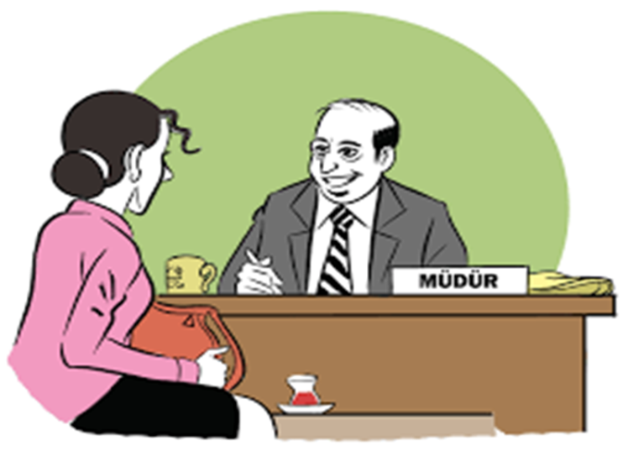
Okuldaki rehberlik programının uygulanmasında Okul Yönetimi;
- Okul müdürü, okuldaki tüm eğitim öğretim faaliyetlerinde olduğu gibi rehberlik hizmetlerinin planlanması, uygulanması ve değerlendirilmesinde birinci derece sorumludur.
- Okul rehberlik programının etkili bir şekilde yürütülmesinde okul yönetiminin vereceği her türlü destek önemli bir rol oynar.
Programın başarısı, okul yönetiminin verdiği destekle sağladığı olanaklarla doğru orantılıdır.
Okul yönetimi tarafından yeterince desteklenmeyen bir rehberlik programının başarılı olması güçtür. Bu nedenle okul yönetiminin rehberlik çalışmalarını kolaylaştıracak fiziki-teknik olanak, kırtasiye ve insan gücü kaynaklarını seferber etmesi bir zorunluluk olarak görülmektedir.

Slide 64
Okuldaki rehberlik programının uygulanmasında Öğretmenler;
- Özellikle sınıf rehberlik faaliyetlerinin yürütülmesinde aktif görev alırlar.
-Öğretmenler rehberlik görevleri çerçevesinde okul rehberlik servisi ile sürekli bir işbirliği içerisinde olmalı ve bazı etkinlikleri nasıl yürütebilecekleri konusunda gerektiğinde okul psikolojik danışmanından yardım almalıdırlar.
Öğretmenin rehberlik görevi sadece rehberlik saatleri ile sınırlı değildir.
Rehberlik hizmetleri sadece bir sınıfta ya da belli bir süre içinde yürütülecek etkinliklere sınırlı olmadığı göz önüne alırsa, öğretmenin rehberlik anlayışında görevinin ders ve ders dışında öğrencilerle kurduğu her türlü iletişimde devam etmesi beklenir.

Slide 65
Rehberlik Programının Uygulanmasında Öğretmenlerin Rolü ve Görevleri
Öğretmenler, okulda öğrencileri en iyi tanıyan, onlarla en yoğun iletişimi kuran ve karşılıklı saygı ve sevgiye dayalı ilişkiler geliştiren kişilerdir.
Öğrencilerle kurdukları bu yakın ilişkinin sonucu olarak onların sorunlarını ilk hisseden kişi olarak bu tür öğrencileri tespit etme ve okul rehberlik servisine havale etme gibi görevleri vardır.

Slide 66
Rehberlik Programının Uygulanmasında Öğretmenlerin Rolü ve Görevleri:
Öğretmen öncelikle okul rehberlik programı kapsamında düzenlenen oryantasyon çalışmalarında aktif olarak yer alır, yeni gelen öğrencilere okulu, çevresini ve olanaklarını tanıtır.
Ayrıca öğretmenden rehberlik servisinden nasıl yararlanacakları konusunda da öğrencileri bilgilendirmesi beklenir.
Öğretmenlerin rehberlik programlarında anahtar rolü programın kendi sınıfı ile kısmını uygulamasıdır.
Sınıf rehberlik faaliyetleri olarak adlandırılan ve sınıf rehber öğretmeni tarafından uygulanan bu faaliyetler ile okulda çok daha fazla öğrencinin rehberlik hizmetlerinden yararlanması sağlanır.

Slide 67
Rehberlik Programının Uygulanmasında Öğretmenlerin Rolü ve Görevleri
Öğretmenlerin rehberlik hizmetlerinin yürütülmesinde desteği ve aktif katılımı önemli olmakla beraber bu hizmet içinde yer almalarının bazı sınırlılıkları da vardır.
Her şeyden önce rehberlik sistematik ve profesyonel bir yardım sürecidir ve uzmanlık gerektirir.
Bu noktada ne tür etkinliklerin kim tarafından yürütüleceği hususunda öğretmen ve psikolojik danışmanın görüş alışverişinde bulunması gerekir.

Slide 68

Sınıf Rehber Öğretmenlerinin Görevleri:
Okulun PDR programı çerçevesinde sınıfın yıllık çalışmalarını planlayıp bu planın örneğini rehberlik servisine verir.
Rehberlik için ayrılan sürede sınıfa girer böylece eğitsel ve mesleki rehberlik etkinliklerini, PDR servisinin organizasyonuyla birlikte yürütür.

Slide 69
Okul Psikolojik Danışma ve Rehberlik Programının Değerlendirilmesi
Rehberlik hizmetleri belli amaçları gerçekleştirmeye dönük planlı ve programlı etkinlikleri içerir.
Bu sürecin sonunda da amaçların de derecede gerçekleştiğinin değerlendirilmesi sürecin geliştirilmesi için önemli bir zorunluluktur.
Bu da ancak sürecin belli aşamalarında yapılacak değerlendirme çalışmaları ile mümkündür.
Ne yazık ki mevcut rehberlik programlarımızda değerlendirme hususuna pek fazla önem verilmemiştir.

Slide 70
Etkili bir değerlendirme;
- programın amaçlarının belirlenmesine
- geçerli ölçme kriterlerine
- ölçme kriterlerinin geçerliliğinin test edilmesine bağlıdır.
Program değerlendirmesi öğrenci, öğretmen, rehberlik personeli, veli gibi tüm ilgililerin katılımını gerektirir.
Etkili bir değerlendirme için geri bildirim ve devamlı bir izleme çalışmaları gerektirir.
Değerlendirme sürecinin planlanması gerekir.
Hatalar ve eksiklikler vurgulandığı kadar programın olumlu yönleri de vurgulanmalıdır

Slide 71
Değerlendirme sürecinde şu yöntemler uygulanabilir:
1- Öğrencilerin rehberlik ihtiyaçlarının belirlenmesinde yaralanılan ihtiyaç anketleri, problem tarama envanteri gibi bireyi tanıma teknikleri uygulanarak bunların sonuçları ile önceki durumları arasında karşılaştırmalar yaparak uygulamaların etkililiğini araştırmak.
2- İzleme Çalışmaları: Öğrencilerin uygulanan programlardan ne derece yararlandığını belirlemek amacıyla öğrencilerin uyum, başarı vb. yönlerden izlenmesi gerekir.
Bu da öğrencilerin okul içindeki akademik başarıları, eğitsel kol, sosyal etkinlik vb. alanlarda izlenmeleri ile mümkün olur.
3- Düzenlenecek çeşitli anketler yoluyla da ilgililerin (öğrencilerin, öğretmenlerin, yöneticilerin, anne babaların) rehberlik çalışmaları hakkında görüşleri alınarak bir veri kaynağı elde edilebilir.

Slide 72
Değerlendirme Sürecinde Öğretmenlerin Görevleri
Değerlendirme sürecini geliştirme ve başarı kriterlerini belirlenmesinde Rehberlik Programı Hazırlama ve Değerlendirme Ekibi’ne yardımcı olma.
Sürecin başarısını belirlemeye yönelik faaliyetlerde okul psikolojik danışmanının (rehber öğretmenini) yürüttüğü çalışmalara yardımcı olma.
Ön test ve son test uygulanması ile elde edilen verilerin analiz edilmesine ve sonuçlarına dair tablo hazırlanmasına yardımcı olma.
Değerlendirme bulgularına dayalı olarak yapılacak iyileştirme çalışmalarında rol almak da öğretmenlerin görevleri arasında sayılabilir.

Slide 73
KAYNAKLAR
Psikolojik Danışma ve Rehberlik, Ed.: Gürhan Can, Pegem Yayınları, Ankara
TEŞEKKÜRLER

